Slide 1
Le mie emozioni
#Io resto a casa
Scuola dell’infanzia di Lanzara
Sezione B

Slide 6
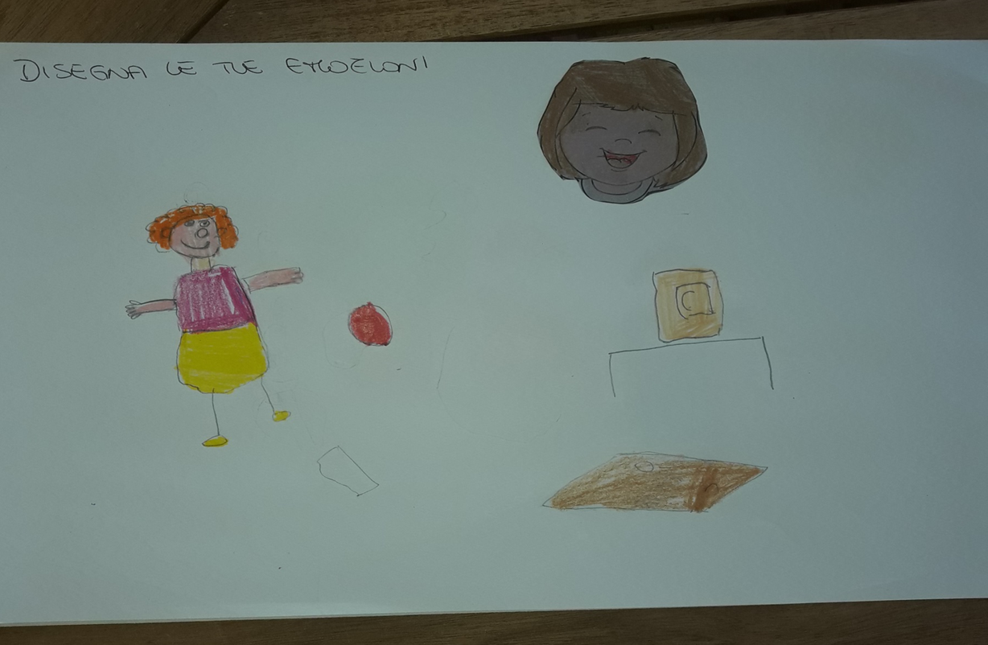

Slide 10
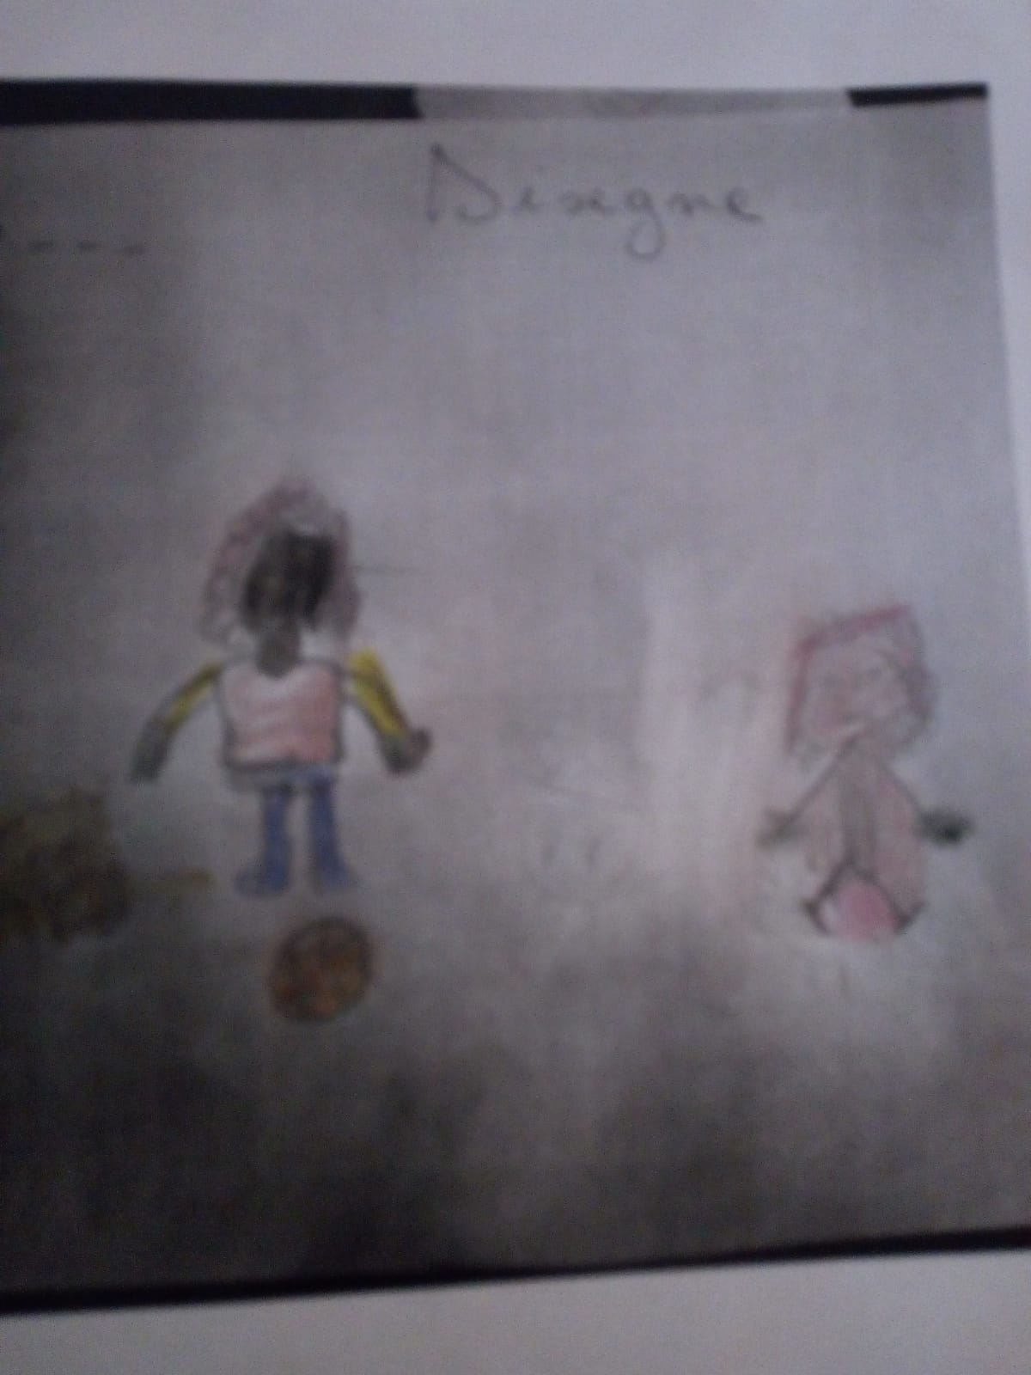

Slide 12
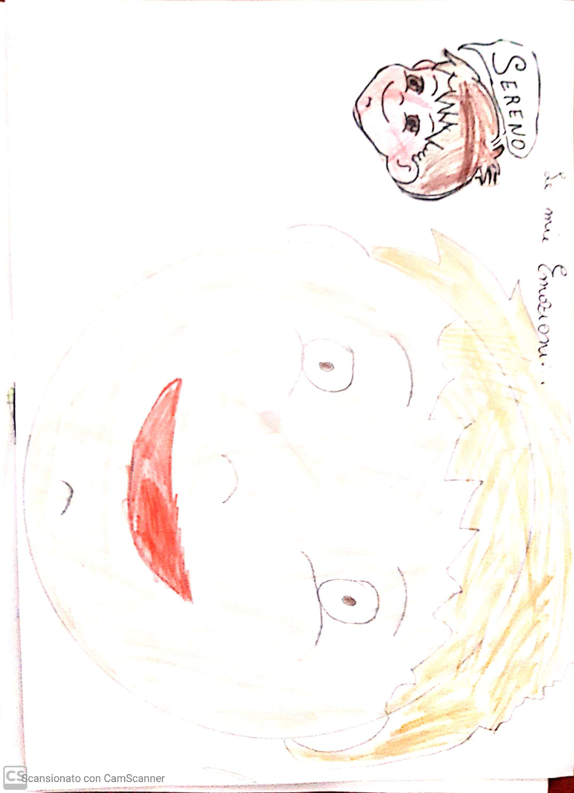

Slide 13
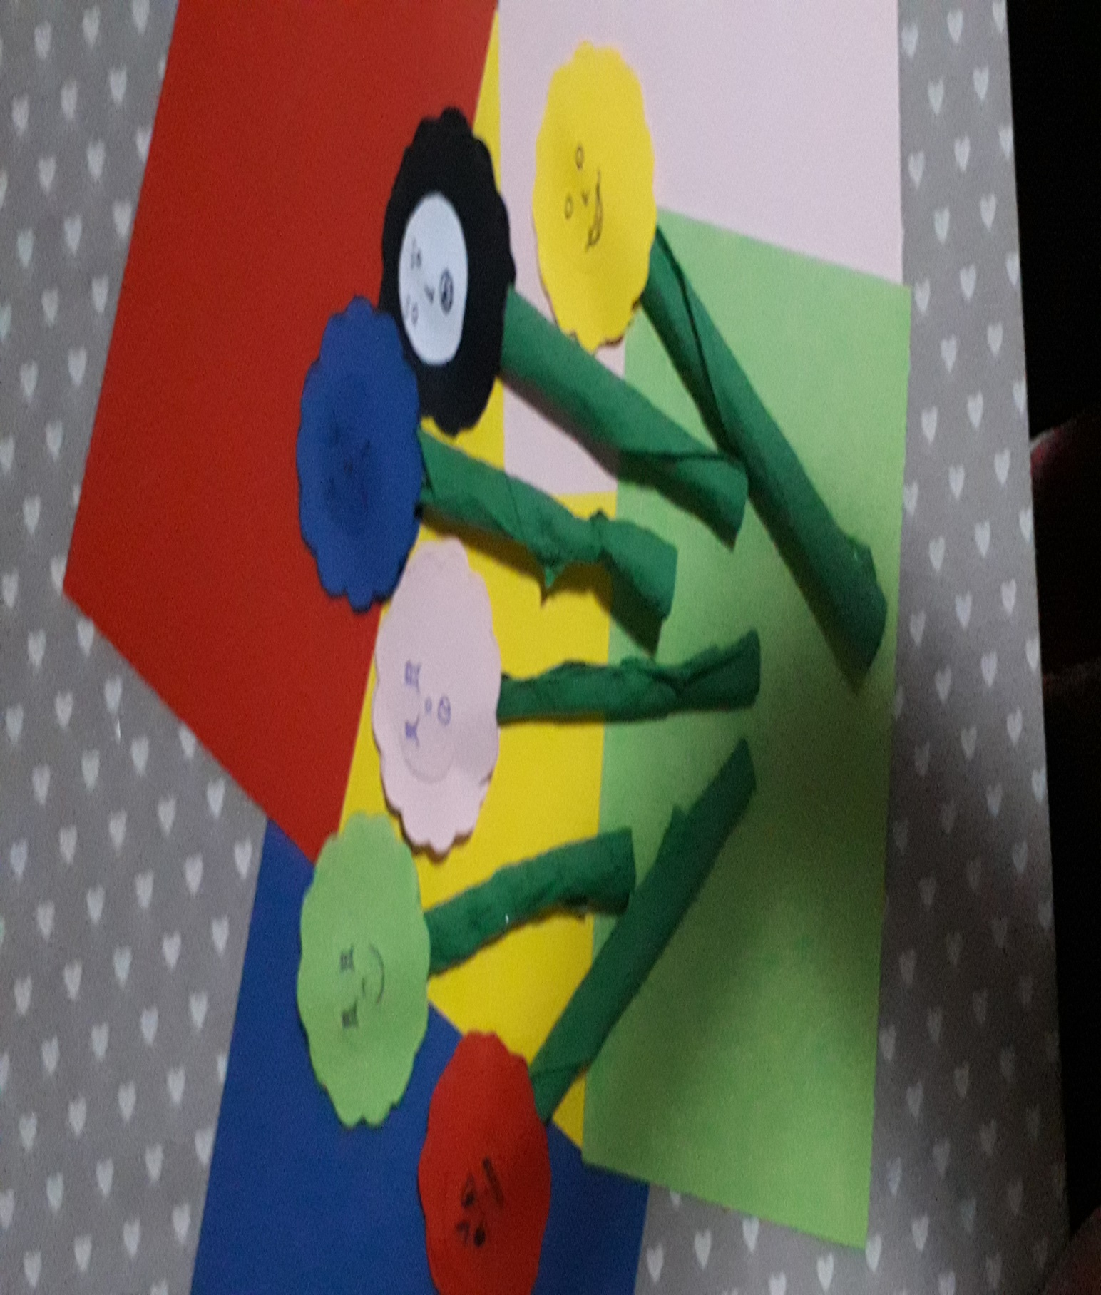

Slide 14
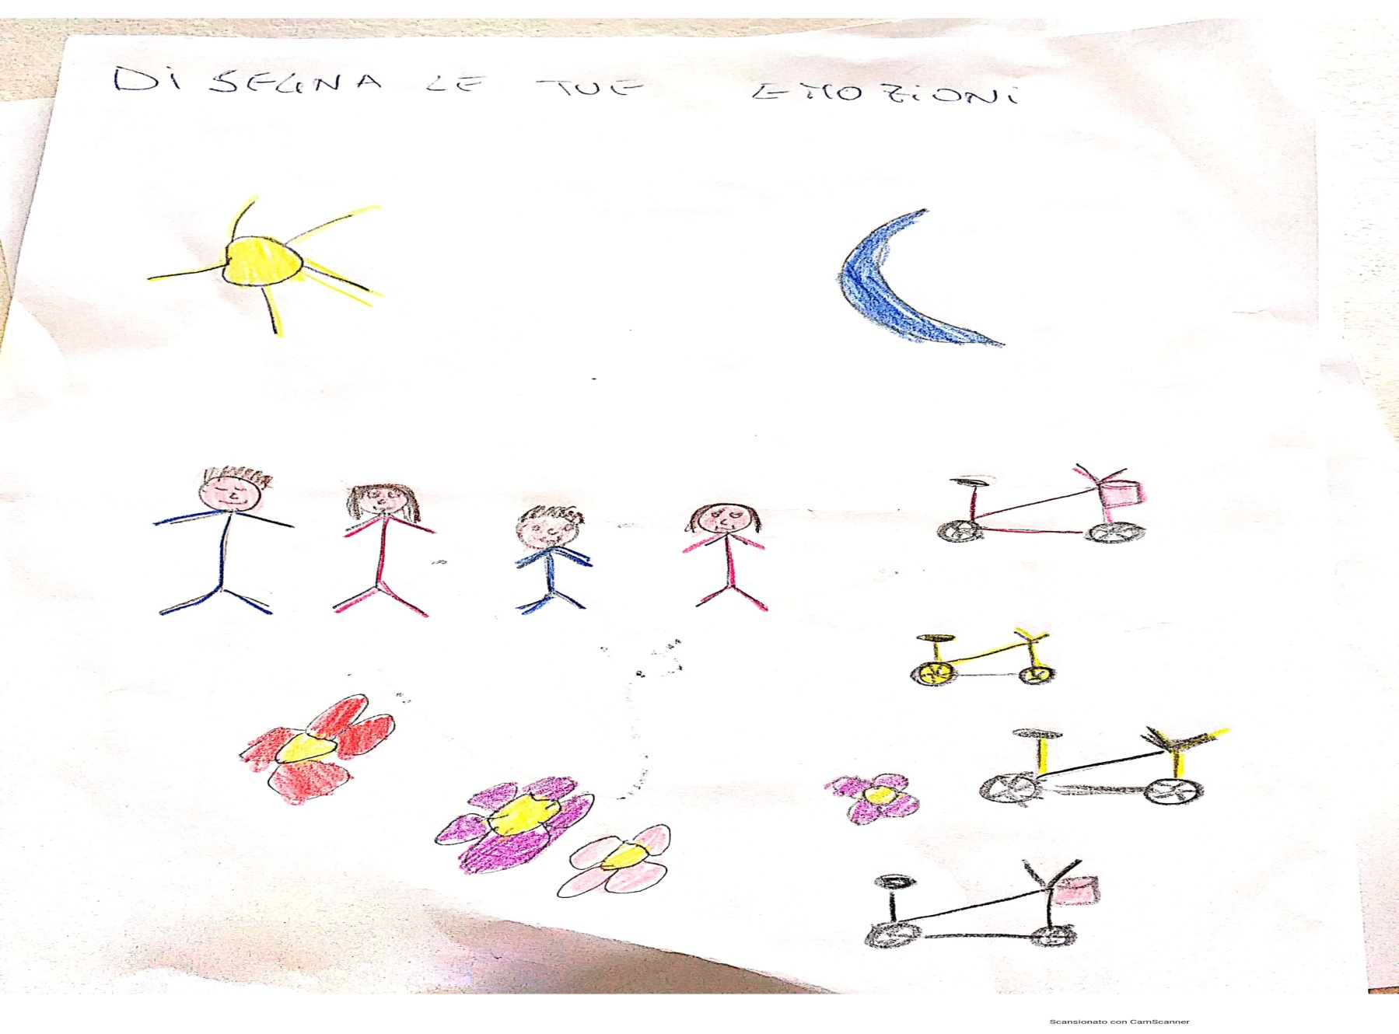

Slide 18
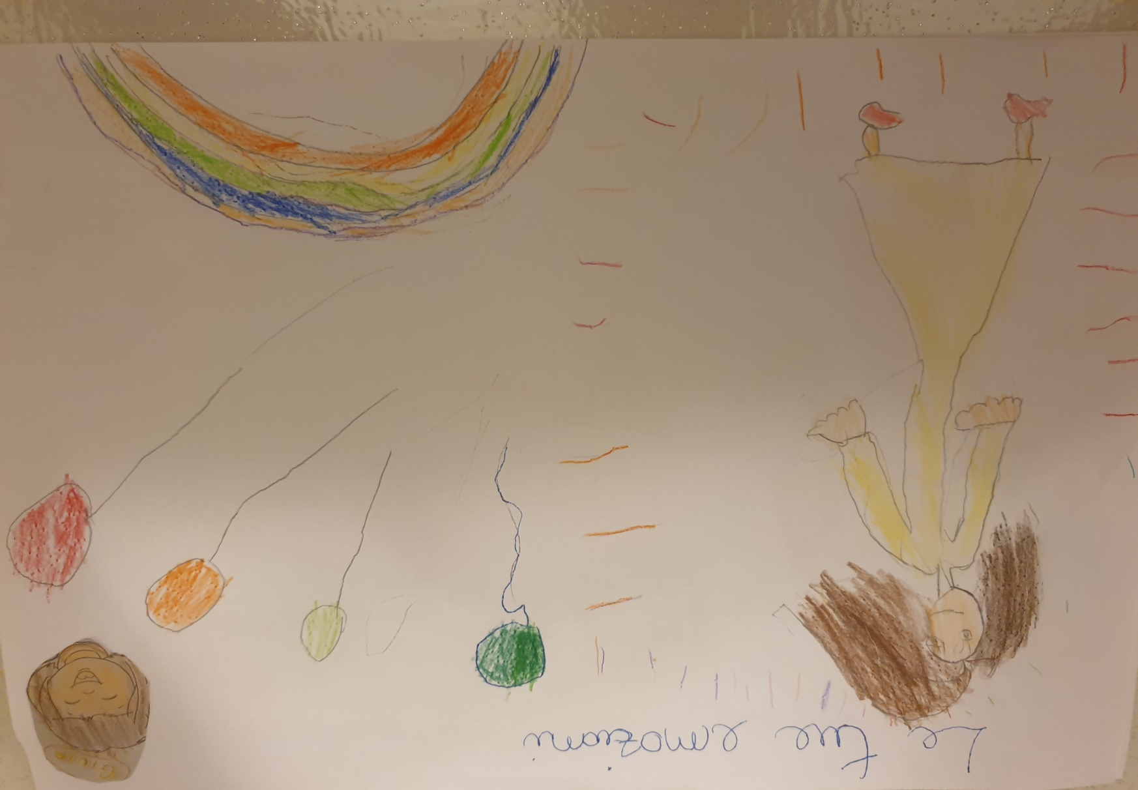

Slide 21
I bambini della sezione B della scuola dell’Infanzia di Lanzara:
-Alessandro A. -Rosario
-Gioia -Alessandra
-Aniello -Sofia
-Nino -Alicia
-Manuel -Alfreda
-Giulia -Rossana
-Ludovica -Davide
-Claudia
-Vincenzo
-Alessandro I.
-Andrea

Slide 22
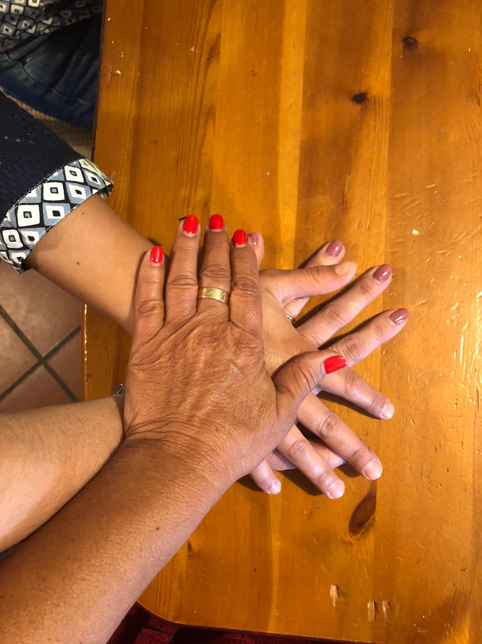
«Presto torneremo ad abbracciarci!»
Le vostre maestre:
Maria
Germana
Mariangela

